Slide 1






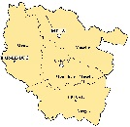
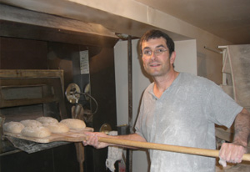


Le Moulin du Petit Poucet
Jean-Michel MATTE
CARTE D’IDENTITE
Adresse : 10, rue d’Alsace 54200 Royaumeix
Téléphone : lemoulindupetitpoucet@orange.fr
Mail : 06.82.29.52.71
Type d’agriculture exercé : Agriculture biologique
Main-d’œuvre permanente en 2017 : 5 temps plein
Superficie totale de l’exploitation agricole au 31/12/2016 : 95 ha
Type d’activité de l’exploitation :
Polyculture / Meunerie/ Boulangerie / Biscuiterie
ZOOM SUR LES PRODUCTIONS ANIMALES ET VEGETALES
☑ Légumineuses
☑ Céréales
ZOOM SUR LES PRODUCTIONS DE LEGUMINEUSES A DESTINATION DE
L’ALIMENTATION HUMAINE EN 2018
 | Lentille Anicia
Années de culture | 2013
Fournisseurs Graines/Semences
 | Probiolor
 | 4 ha
Surfaces dédiées
Quantités récoltées
 | 10 tonnes / ha
Valorisation des productions
 | Graines / Farine en projet
Circuits de distribution
 | Emplettes Paysannes
Fiche réalisée par Benjamin Gerondi janvier 2018

